Slide 1
Sciences économiques et sociales
Les SES, un enseignement :
Ouvert sur l’actualité
Associant l’économie et la sociologie
Indispensable à la culture générale
Permettant de développer son esprit critique
Obligeant à raisonner de manière rigoureuse

Slide 2
Sciences économiques et sociales
Un enseignement ouvert sur l’actualité

Slide 3
Les SES, un enseignement associant
Économie et Sociologie
et Science politique
Comment les activités économiques sont-elles financées ?
Les banques, la Banque centrale européenne, la Bourse

Slide 4
Les SES, un enseignement associant
Économie et Sociologie
et Science politique
Comment fonctionne le marché du travail ?
CDD, CDI, le SMIC, les conventions collectives

Slide 5
Les SES, un enseignement associant
Économie et Sociologie
et Science politique
Comment limiter la pollution ?
La réglementation, les taxes, les incitations

Slide 6
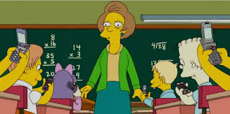
Les SES, un enseignement associant
Économie et Sociologie
et Science politique
Comment l’individu apprend-il à vivre en société ?
La socialisation, la famille, l’école, les réseaux sociaux

Slide 7
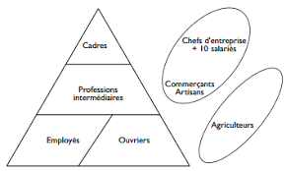
Les SES, un enseignement associant
Économie et Sociologie
et Science politique
Peut-on encore parler de classes sociales ?
La classe ouvrière,
la bourgeoisie
et les classes moyennes

Slide 8
Les SES, un enseignement associant
Économie et Sociologie
et Science politique
Comment s’organise la vie politique dans une démocratie ?
Etat de droit, participation politique des citoyens, partis politiques

Slide 9
Les SES, un enseignement associant
Économie et Sociologie
et Science politique
L’intérêt de croiser les regards
Les inégalités sont économiques et sociales et elles nécessitent l’intervention des pouvoirs publics (exemple : les inégalités entre hommes et femmes).

Slide 10
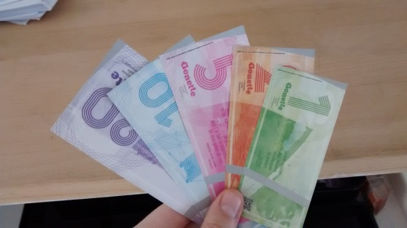
Les SES, un enseignement associant
Économie et Sociologie
et Science politique
L’intérêt de croiser les regards
La monnaie est un outil facilitant les échanges économiques mais c’est aussi un facteur de lien social : exemple des monnaies locales.

Slide 11
Les SES, un enseignement :
Indispensable à la culture générale
Permettant de développer son esprit critique
Obligeant à raisonner de manière rigoureuse
Parcoursup (les attentes de l’enseignement supérieur)
Être ouvert au monde, être intéressé par les questions de société, les questions politiques économiques et sociales
Montrer des qualités de réflexion et être apte à mener des raisonnements rigoureux
Être capable de rechercher et analyser des informations issues de sources documentaires variées (presse, internet, médias…)

Slide 12
Bac général
Pour la classe de Première,
il faut choisir
3 enseignements de spécialité

Slide 13
Au lycée
L’enseignement supérieur
Sciences économiques et sociales
+
Histoire géo, géopolitique et sciences politiques
+
Humanités, littérature et philosophie
ou Maths
ou Langues, littérature et cultures étrangères
Licence de Droit
Sciences Po
(Institut d'études politiques)
DUT carrières juridiques
Licences Langues étrangères,
Sociologie,
Histoire, Géographie, Sciences de l'éducation, Philosophie

Slide 14
Le droit attire majoritairement des élèves ayant fait des sciences économiques et sociales qui constituent la moitié des nouveaux inscrits.
Le saviez-vous ?
Une partie des profs de SES a fait
Sciences po !

Slide 15
Au lycée
L’enseignement supérieur
Sciences économiques et sociales
+
Maths
+
Humanités, littérature et philosophie
Classes Prépas (ECE, B/L) : Ecoles de commerce
IAE (Institut d'administration des entreprises : Ecole universitaire de management)
Sciences Po
(Institut d'études politiques)

Slide 16
Au lycée
L’enseignement supérieur
Sciences économiques et sociales
+
Langues, littérature et cultures étrangères
+
Maths
Licence Techniques Quantitatives et Management
IAE, Langues étrangères
DUT
Gestion des entreprises et des administrations
Techniques de commercialisation
Métiers du multimédia et de l'internet
BTS
Commerce international
Management des unités commerciales
Support à l'action managériale
Technico-commercial

Slide 17
Au lycée
L’enseignement supérieur
Sciences économiques
et sociales
+
Physique chimie ou
SVT
+
Humanités, littérature et philosophie ou Maths
Ou…
STAPS
Sciences et Techniques des Activités Physiques et Sportives
Ecole d'infirmier
Prépa Concours Orthophoniste
Educateur, Assistant social
Licence Psychologie
BTS métiers de l'esthétique-cosmétique-parfumerie

Slide 18
Au lycée
L’enseignement supérieur
Sciences économiques
et sociales
+
Arts plastiques
ou
Langues, littérature et cultures étrangères
+
Humanités, littérature et philosophie
ou Arts
Prépa Littéraire (A/L)
Diplôme national des métiers d’art et du design (DNMADE)
Licence Langues étrangères
Licence de Lettres

Slide 19
Sciences économiques et sociales
Un enseignement ouvert sur l’actualité
Economie, Sociologie et Science politique
Un tremplin pour l’enseignement supérieur

